Slide 1
CHÀO MỪNG CÁC EM ĐẾN VỚI BUỔI HỌC NGÀY HÔM NAY!

Slide 2
TIẾT…: THẢO LUẬN VỀ MỘT VẤN ĐỀ CÓ NHỮNG Ý KIẾN KHÁC NHAU

Slide 3
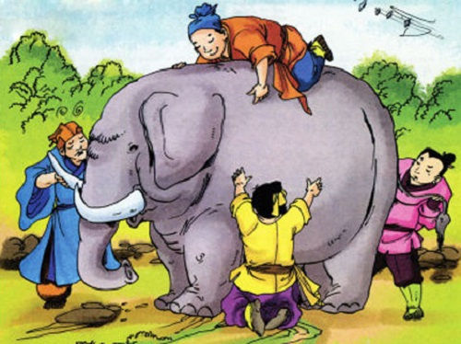
KHỞI ĐỘNG
Em có biết truyện ngụ ngôn Thầy bói xem voi không?
Hãy kể tóm tắt câu chuyện và bài học, ý nghĩa gợi ra từ câu chuyện.

Slide 4
NỘI DUNG BÀI HỌC
Yêu cầu khi thảo luận về một vấn đề có những ý kiến khác nhau
1
2
Chuẩn bị bài nói
3
Trình bày bài nói
4
Trao đổi bài nói

Slide 5
1. Yêu cầu khi thảo luận về một vấn đề có những ý kiến khác nhau
Thảo luận về một vấn đề có những ý kiến khác nhau là gì?
Để tham gia thảo luận về một vấn đề có những ý kiến khác nhau, em cần chú ý điều gì?

Slide 6
1. Yêu cầu khi thảo luận về một vấn đề có những ý kiến khác nhau
Khái niệm: Thảo luận về một vấn đề có những ý kiến khác nhau là cùng chia sẻ, trình bày ý kiến cá nhân về vấn đề được nêu ra. Đồng thời, lắng nghe, trao đổi lại với ý kiến của người khác để đi đến hiểu biết đầy đủ, toàn diện hơn về vấn đề đó.

Slide 7
Những điều cần lưu ý:
Xác định vấn đề thảo luận, người tham gia, thời gian thảo luận.
Xem xét vấn đề từ nhiều góc nhìn và mối quan hệ khác nhau để tìm ý, lập dàn ý cho bài trình bày.
Lắng nghe và tôn trọng ý kiến của người khác về vấn đề thảo luận.
Trao đổi và bổ sung, làm rõ thêm ý kiến của bản thân.
Có thái độ phù hợp, hoà nhã và lịch sự khi thảo luận, trao đổi.

Slide 8
2. Chuẩn bị bài nói
Lựa chọn một trong hai vấn đề và tiến hành thảo luận:
Đề 1. Có ý kiến cho rằng nhân vật Thị Mầu trong đoạn trích “Thị Mầu lên chùa” (Quan Âm Thị Kính) là người lắng lơ, xấu tính. Ý kiến khác lại khẳng định Thị Mầu là người dám sống thực với mình, đáng thương hơn đáng trách. Trình bày ý kiến của em về vấn đề này.

Slide 9
2. Chuẩn bị bài nói
Lựa chọn một trong hai vấn đề và tiến hành thảo luận:
Đề 2. Có người quan niệm: Không nên lạm dụng kháng sinh, nhưng nhiều người lại cho rằng: Khi ốm đau, tốt nhất là dùng kháng sinh cho nhanh khỏi bệnh. Em hãy trình bày ý kiến của mình về hai quan niệm đó.

Slide 10
HOẠT ĐỘNG NHÓM
Chuẩn bị bài nói theo các bước:
Chuẩn bị
Tìm ý
Lập dàn ý

Slide 11
Gợi ý lập dàn ý đề 1
a. Mở đầu: Nêu vấn đề cần thảo luận: Nên đánh giá nhân vật Thị Mầu như thế nào?
b. Nội dung chính:
Nêu ý kiến của em về vấn đề thảo luận. Ví dụ:
Không đồng tình với ý kiến thứ nhất.
Ủng hộ ý kiến thứ hai hoặc có điểm đồng tình.
Có điểm không đồng tình với cả hai ý kiến,...
Sử dụng lí lẽ và dẫn chứng để thuyết phục người khác.
c. Kết thúc: Khẳng định lại ý kiến và đề nghị mọi người trao đổi, thảo luận.

Slide 12
3. Trình bày bài nói
Trình bày bài thảo luận về một vấn đề có những ý kiến khác nhau.
Lưu ý vận dụng khi thảo luận:
Chào hỏi.
Tóm tắt ý kiến của người vừa nói về vấn đề và nêu ý kiến của bản thân.
Làm rõ, thống nhất một số quy định chung như: một người, một ý kiến, trình bày trong một phút,...

Slide 13
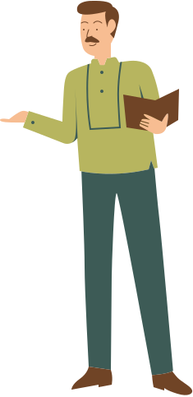
4. Trao đổi bài nói
Trao đổi về bài nói: tự đánh giá theo Phiếu đánh giá, kiểm tra và chỉnh sửa.

Slide 14
Người nói:
Rút kinh nghiệm về bài thuyết trình:
Đã nêu được các ý kiến thảo luận đầy đủ như dàn ý chưa?
Cách thức thảo luận, phong cách, thái độ, giọng điệu, ngôn ngữ,... có phù hợp không?
Các phương tiện hỗ trợ có hiệu quả như thế nào?
Đánh giá chung:
Điều em hài lòng về ý kiến thảo luận của mình là gì?
Em mong muốn thay đổi điều gì trong bài nói đó?

Slide 15
Người nghe:
Kiểm tra kết quả nghe:
Nội dung nghe được ghi chép lại có chính xác không?
Thu hoạch được những gì về nội dung và cách thức trình bày về một vấn đề xã hội của bạn?
Rút kinh nghiệm về thái độ nghe:
Đã chú ý và tôn trọng người trình bày chưa?
Có nêu được câu hỏi và tham gia ý kiến trong quá trình thảo luận không?

Slide 16
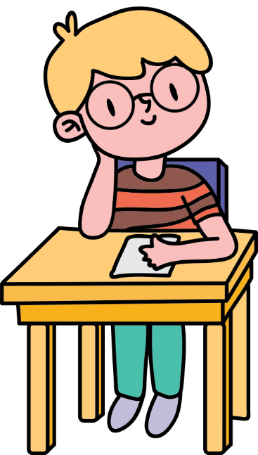
LUYỆN TẬP – VẬN DỤNG
Chữa lại bài viết theo góp ý, nhận xét của giáo viên và các nhóm.
Về nhà chuẩn bị bài nói theo ý đã chỉnh sửa và quay lại video.

Slide 17
HƯỚNG DẪN VỀ NHÀ
Hoàn thành video clip bài thuyết trình và gửi nộp cho giáo viên.
Hoàn thành phần Tự đánh giá: đọc bài Xử kiện và trả lời câu hỏi cuối bài vào vở (SGK – Trang 40).
Soạn bài: Bài 4. Văn bản thông tin

Slide 18
CẢM ƠN CÁC EM ĐÃ CHÚ Ý
LẮNG NGHE BÀI GIẢNG!

